Slide 1
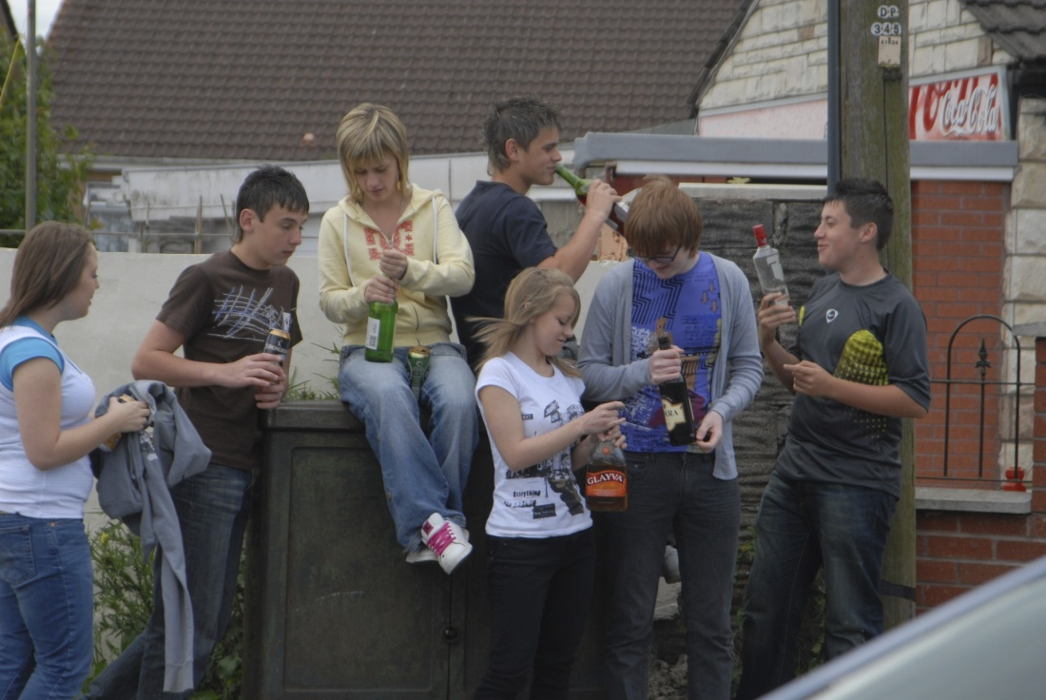
Alcohol, Pobl Ifanc a'r Gymuned
Ffeithiau a Chanlyniadau
Activity1

Slide 2
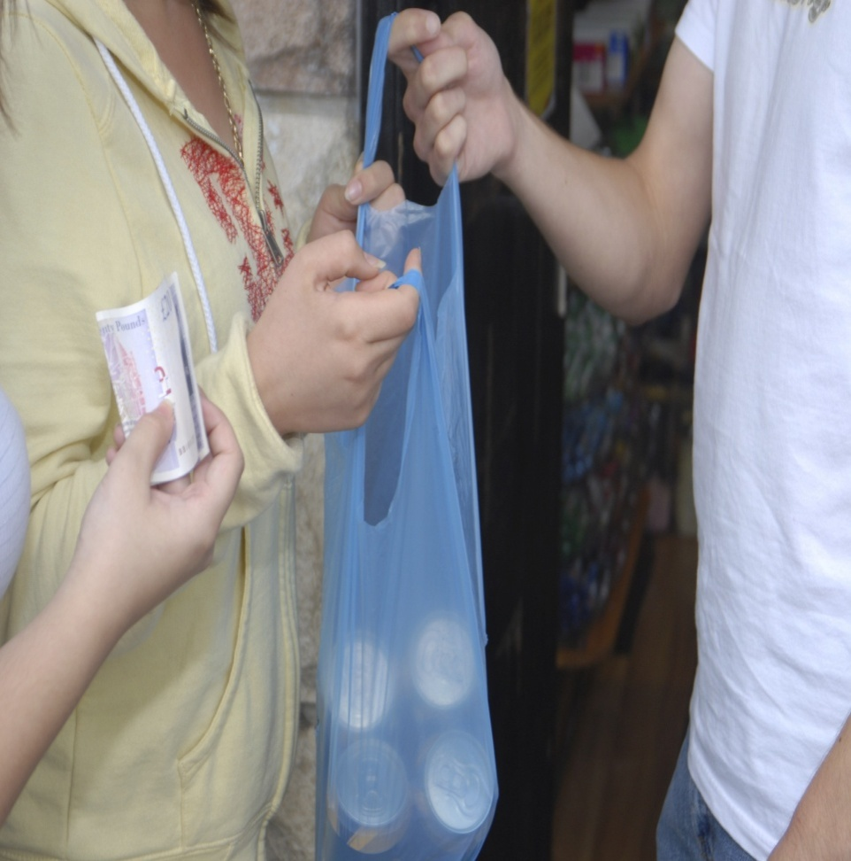
Lle mae nhw’n ei gael?
Dywed 10% o yfwyr 12-15 mlwydd oed eu bod yn prynu eu alcohol eu hunain.
Mae 63% o rai 16-17 oed wedi prynu eu diod eu hunain mewn tafarndai, clybiau nos a bariau.

Slide 3
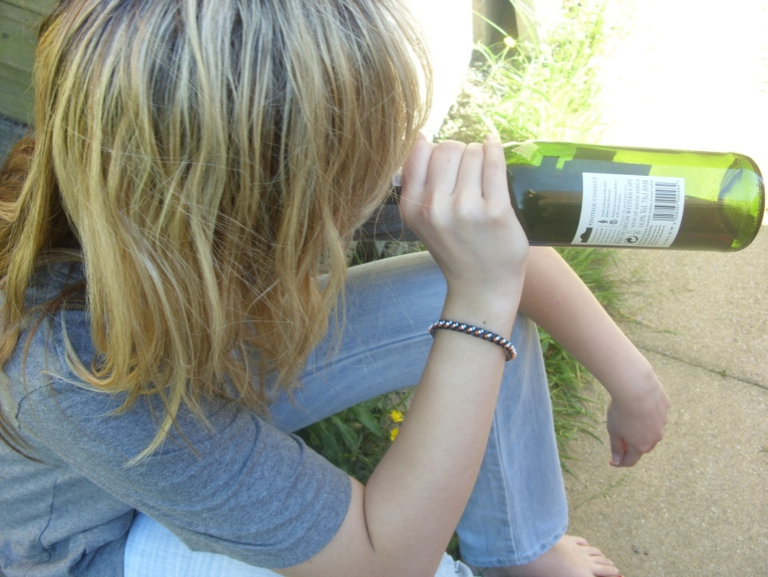
Beth mae pobl ifanc yn ei yfed?
Cwrw a lager yw’r diodydd mwyaf poblogaidd gyda phobl ifanc dan 18 oed, ac mae gwirodydd, gwin ac alco-pops hefyd yn boblogaidd.

Slide 4
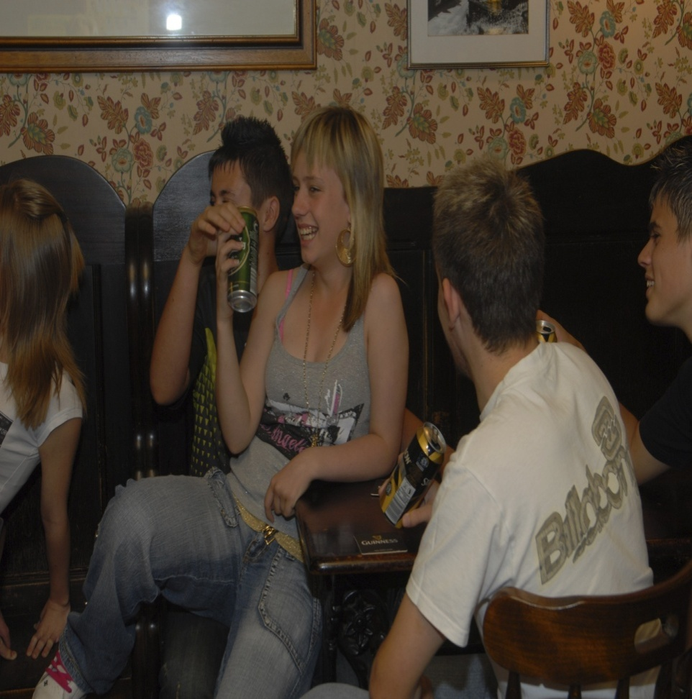
O le mae nhw’n ei gael e?
Dywedodd 54% o bobl ifanc 11-12 oed eu bod yn yfed yn eu cartref neu yng nghartref rhywun arall.
Mae 33% o bobl ifanc 15 oed yn yfed alcohol mewn tafarn neu far.
Dywedodd 26% o bobl ifanc 14 oed eu bod yn yfed mewn partion gyda ffirndiau.

Slide 5
Faint mae nhw’n ei yfed?
Mae cyfartaledd yr alcohol a yfir gan fechgyn 11-13 oed dros wythnos wedi cynyddu’n sylweddol o 3.6 uned ym 1992 i 8.6 uned yn 2006.
Mae merched yn yr un ystod oedran nawr yn yfed cyfartaledd o 7.9 uned yr wythnos, i fyny o 3.1 ym 1992.
Ar gyfer bechgyn 15 oed mae’r ffigur yn codi i 13.1 uned yr wythnos, a 10.5 uned yr wythnos i ferched.

Slide 6
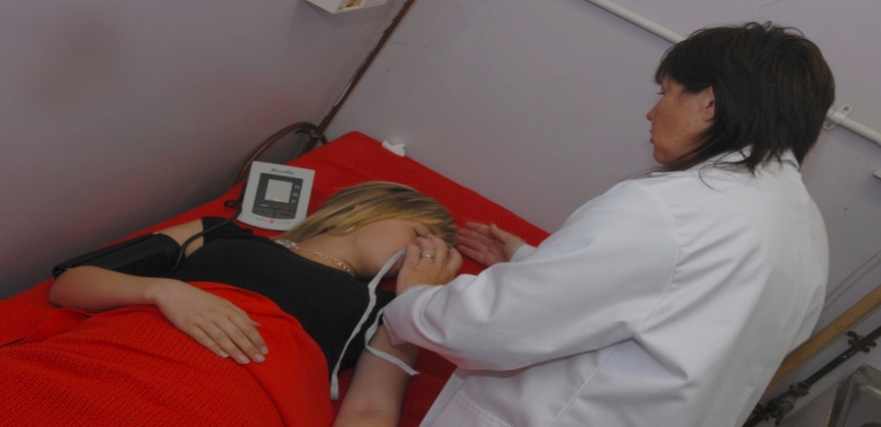
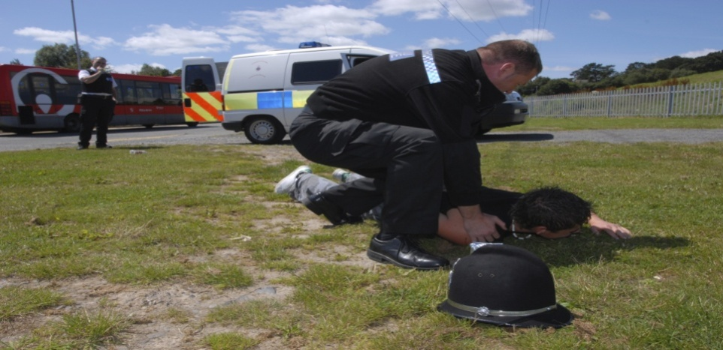
Pam y dylid poeni?
Gofynnodd arolwg o yfwyr sbri rhwng 14-17 oed pa broblemau oedd wedi deillio o’u hyfed sbri. Roedd atebion yn cynnwys rhyw anniogel, anaf, ymddygiad gwrthgymdeithasol, difrod troseddol, cymryd cyffuriau, cymryd rhan mewn gyrru peryglus a phroblemau gyda’r heddlu.

Slide 7
Ffaith
Mae niferoedd y plant a dderbynnir i’r ysbyty am broblemau cysylltiedig ag alcohol yn codi. Mae nifer y bechgyn wyth oed sy’n yfed wedi dyblu o 5 y cant ym 1995 i 10 y cant yn 2005. Mae niferoedd y merched 11 oed sy’n yfed wedi codi o 15 y cant ym 1995 i 25 y cant yn 2005. Cred llawer o arbenigwyr bod y wlad yn dioddef o epidemig cudd – problem y mae’r wlad, fel yr alcoholigion eu hunain, yn ei gwadu.

Slide 8
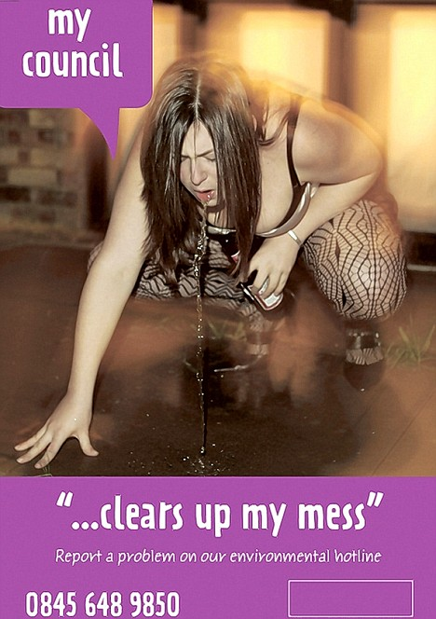
Tasg - Sut mae yfed sbri yn effeithio ar bobl eraill yn y gymuned?
Nid ydym bob amser yn meddwl am y canlyniadau a gaiff yfed sbri ar eraill yn y gymuend ehangach.
Eich tasg yw cynllunio poster sy’n adlewyrchu sut y mae ymddygiad pobl ifanc dan ddylanwad alcohol yn effiethio ar eich cymuned leol.

